Slide 1
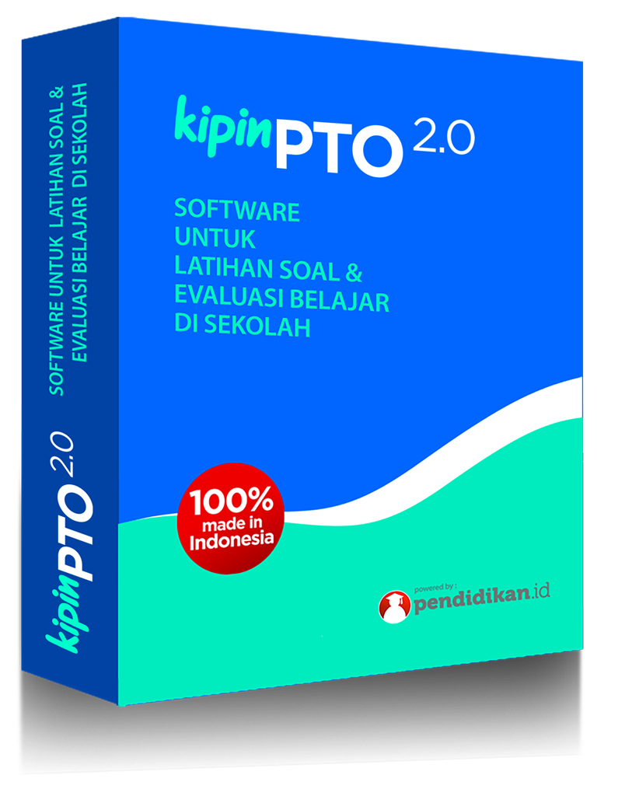
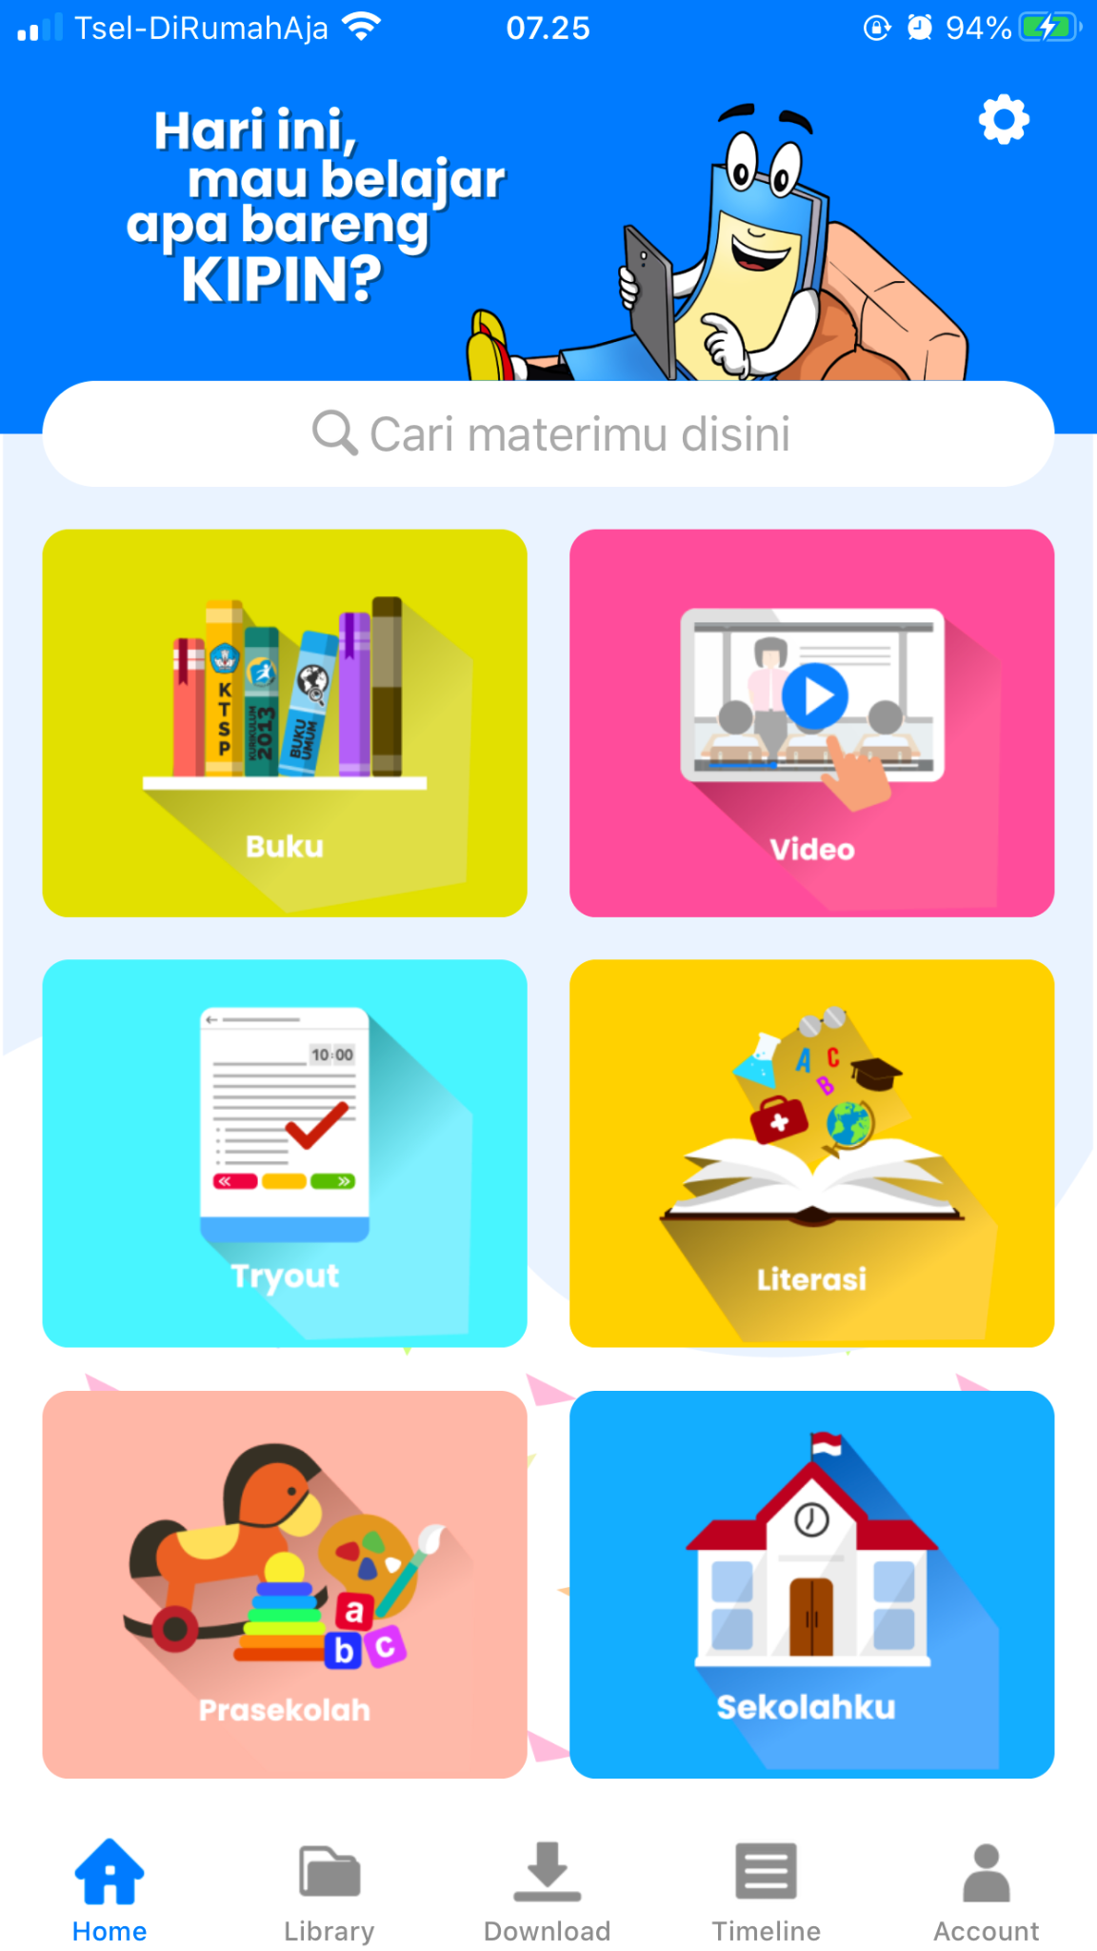

KIPIN SCHOOL 4.0 PRO
Solusi Digitalisasi Sekolah Selepas Pandemi
Untuk Prasekolah, TK/RA, SD/MI, SMP/MTs, SMA/SMK/MA/MAK
Penyedia konten pelajaran lengkap berupa
buku, video, latihan soal dan bacaan literasi
+ perpustakaan digital dan
evaluasi pembelajaran untuk sekolah

Slide 2




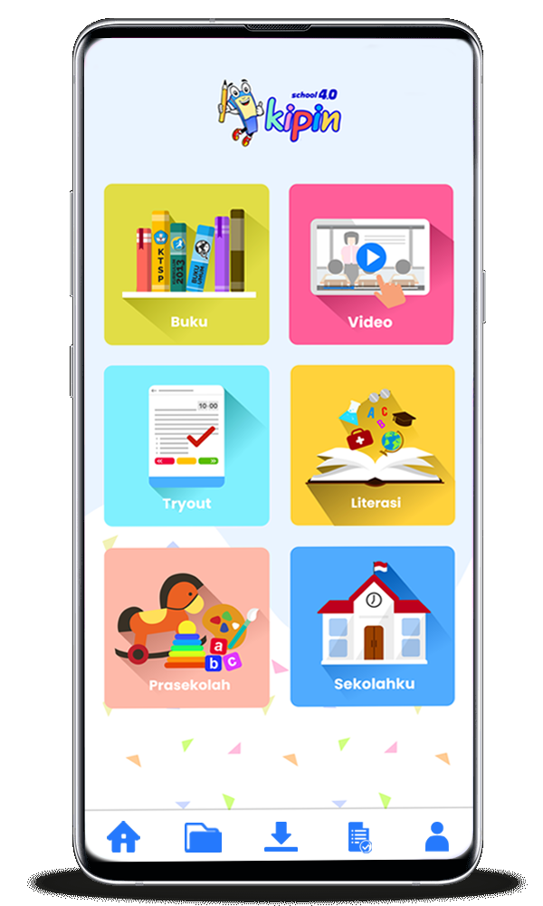



PERUBAHAN ZAMAN ITU PASTI
Mau tidak mau, suka tidak suka, cepat atau lambat, semua sekolah PASTI akan menuju ke Sekolah berbasis Digital !
Zaman terus berkembang dan berubah .
JANGAN menghindari atau melawan perkembangan zaman, tapi menyerap dan mengadaptasinya
UNTUK MENGHADAPI PERUBAHAN ZAMAN YANG SEMAKIN CEPAT,
SALAH SATUNYA YAITU MEMANFAATKAN TEKNOLOGI BAGI DUNIA PENDIDIKAN INDONESIA AGAR TIDAK SEMAKIN TERTINGGAL !

Slide 3

FAKTA TENTANG
SUMBER PEMBELAJARAN
DI INDONESIA

Slide 4

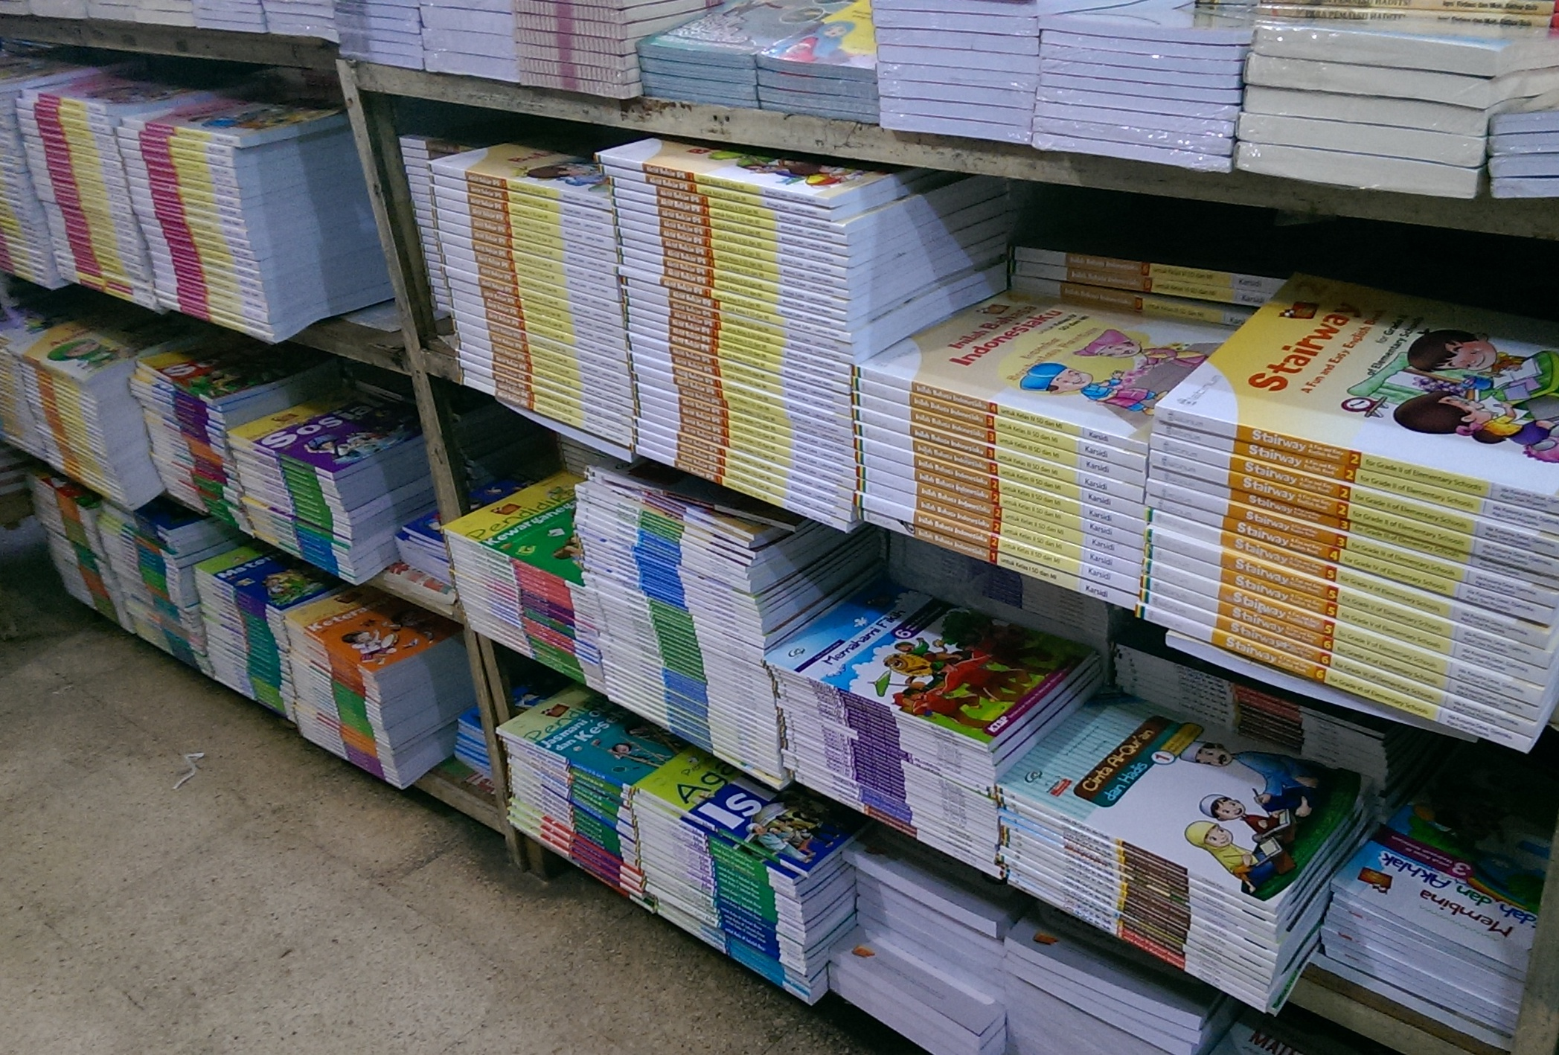
FAKTA !
#MEDIA PEMBELAJARAN#
100 TAHUN LEBIH …
Dunia Pendidikan Indonesia menggunakan buku cetak
sebagai sumber materi pelajaran untuk siswa.
harga mahal, berat dibawa, isi sedikit, tidak praktis, sulit direvisi, butuh gudang, pengiriman sulit, dll

Slide 5


KELEMAHAN BUKU CETAK
Biaya cetak yang mahal
Sulit dilakukan revisi
Mahal dalam proses distribusi
Lama dalam proses distribusi
Berat untuk dibawa
Butuh gudang (penyimpanan)
Tidak awet (akan rusak seiring waktu)
Merusak bumi
Dan masih banyak lagi

Slide 6

ERA DIGITAL SUDAH TIBA …
Buku Sekolah (cetak)
sudah tergantikan dengan
Gadget Digital yang
modern dan jauh lebih canggih

Slide 7
FAKTA TENTANG
EVALUASI PEMBELAJARAN
DI INDONESIA

Slide 8
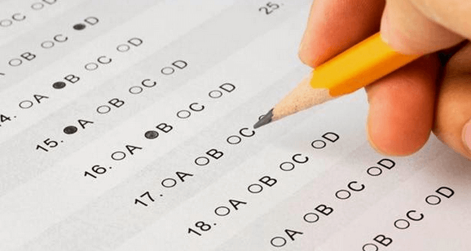
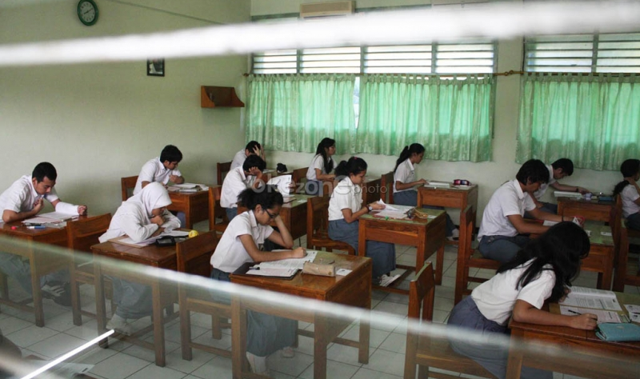
#EVALUASI PEMBELAJARAN#
FAKTA !
100 TAHUN LEBIH …
Dunia Pendidikan Indonesia menggunakan kertas
sebagai sarana untuk evaluasi pembelajaran.
mahal biaya fotocopy & guru sulit koreksi

Slide 9


Kegiatan Asesmen Konvensional
REPOT DAN MAHAL
Lama dan sulit menyiapkan paket soal
Biaya fotocopy kertas = mahal
Cek nilai adalah pekerjaan menjemukan
Ujian dibatasi karena alasan biaya dan tenaga. Akibatnya Bimbel yang mahal jadi laris-manis karena orangtua tak ingin anaknya tertinggal pelajaran

Slide 10
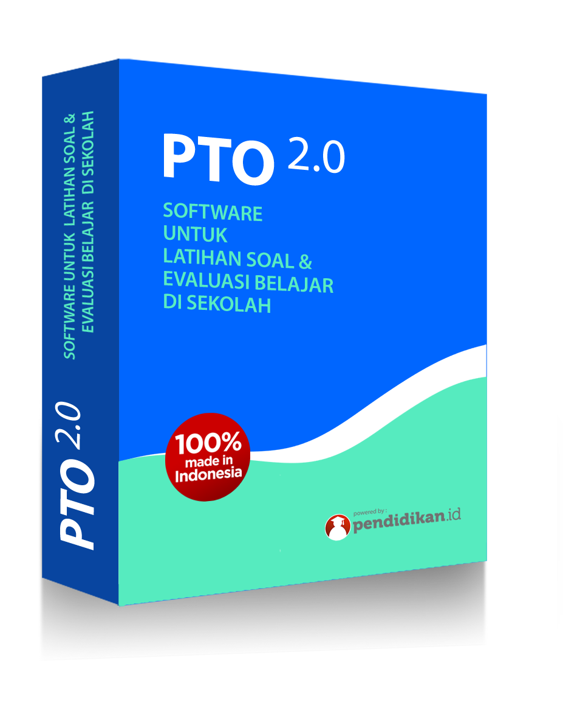

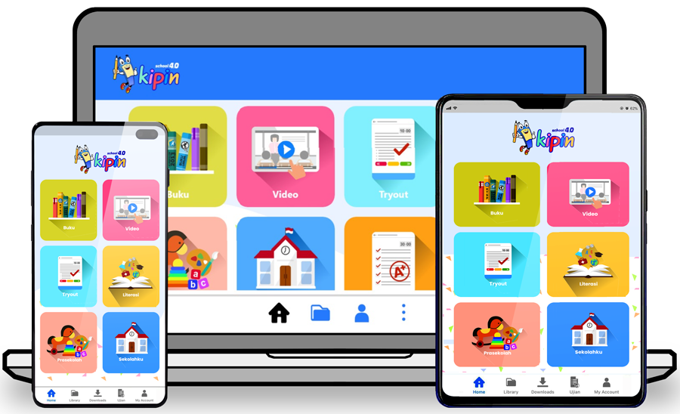

DIGITALISASI SEKOLAH
SOLUSI UNTUK ONLINE
(konten pelajaran & evaluasi pembelajaran)
+
persembahan:

Slide 11




Mobile Aplikasi untuk Siswa & Guru
berisi ribuan konten pelajaran (TK/RA,SD/MI,SMP/MTs,SMA/SMK/MA/MAK)
pendamping guru & sahabat pelajar
dalam ajar-mengajar di sekolah

Slide 12
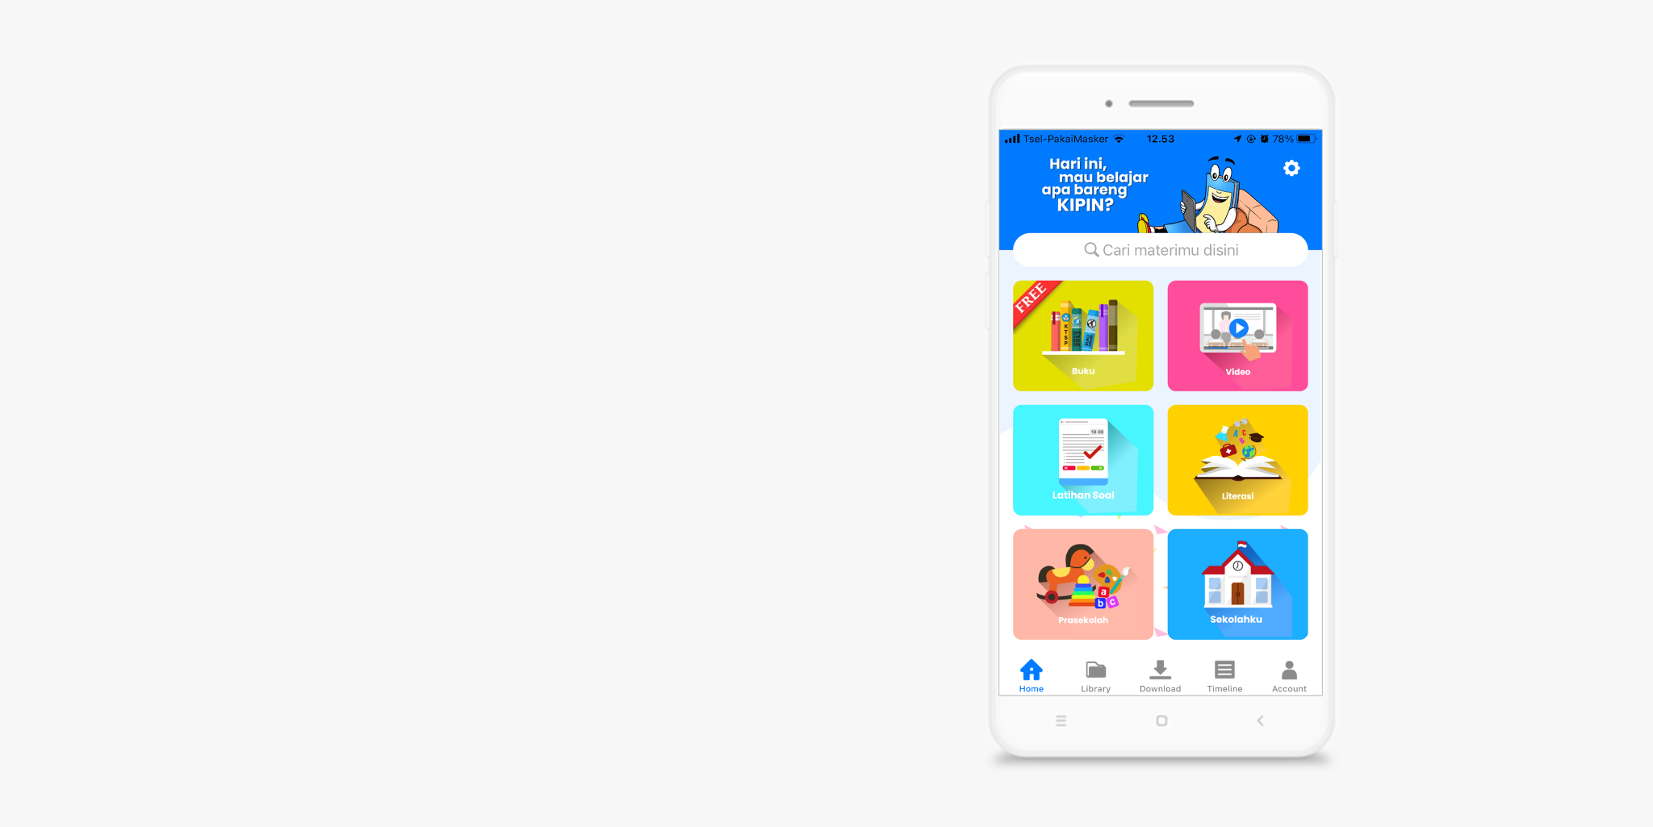

SOLUSI ONLINE
KIPIN SCHOOL PRO
Berisi :
Ribuan Materi Pelajaran Sekolah
Berupa :
Buku Pelajaran Sekolah (Kemendikbud/Kemenag)
Video Pelajaran Sekolah
Latihan Soal
Bacaan Literasi (Komik Pendidikan)
+ Perpustakaan Digital Internal Sekolah
+ Software Asesmen Digital Onlinen : Kipin PTO

Slide 13





RIBUAN KONTEN PELAJARAN UNTUK SEKOLAH
KOMPLIT, LENGKAP, BERGUNA UNTUK GURU, PELAJAR, DAN SEKOLAH
1.
2.
3.
4.
4000+ buku pelajaran sekolah berbasis K.Merdeka, K13, KTSP 2006, PJJ, Paket ABC, Madrasah untuk TK/RA, SD/MI, SMP/MTs, SMA,SMK/MA/MAK.
2000+ SMA.video pembelajaran kelas, implementasi kurikulum 2013 untuk siswa SD, SMP,SMA & SMK
50,000+ soal tryout untuk latihan ujian harian, UAS, UTS, US tingkat SD, SMP, SMA.
450+ buku bacaan literasi berupa komik yang menarik tentang budi pekerti, nilai2 pancasila, sejarah, dll
(mengusung pendidikan moral & budi pekerti, pengetahuan umum, kesehatan & sejarah
(terbitan Kemendikbud-Kemenag termasuk edisi revisi terbaru)
(dibawakan oleh guru dari seluruh Indonesia)
(hasil tryout dapat dilihat langsung di layar)

Slide 14




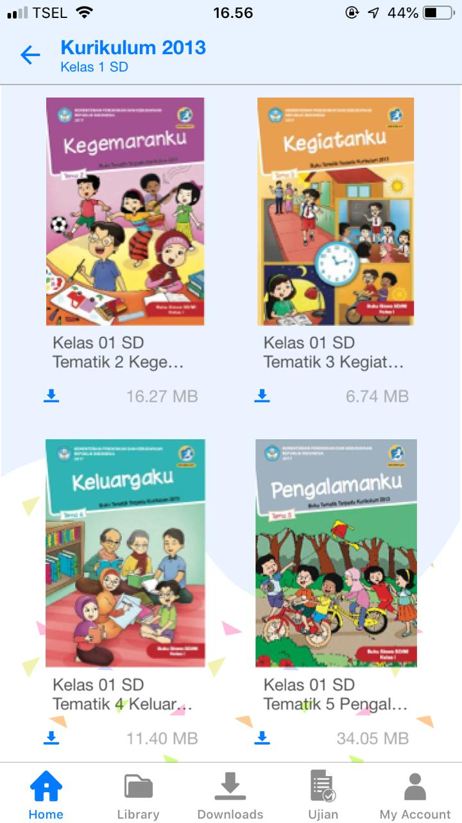

1.
4000+ Buku (Kemdikbud,dll)
4000+ Buku Kemdikbud (KTSP 2006, Kurikulum Merdeka, K13 dan Kurikulum PJJ) , Madrasah, Paket ABC, Media Guru & Buku Umum
Semua buku dapat didownload secara GRATIS
Untuk semua tingkat SD - SMP - SMA – SMK (buku bisa di edit, corat-coret, highlight, dll
Buku selalu update mengikuti Kurikulum terbaru dari Kemendikbud

Slide 15

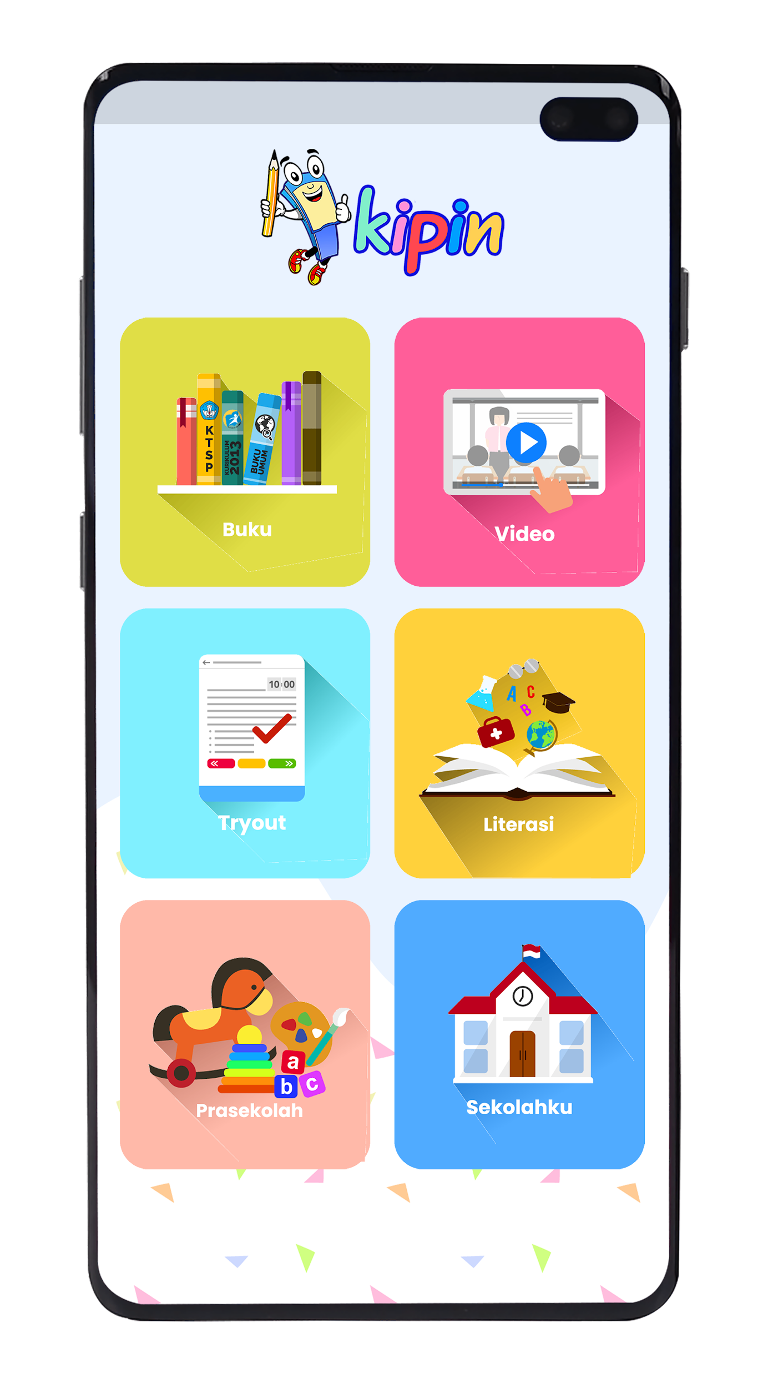
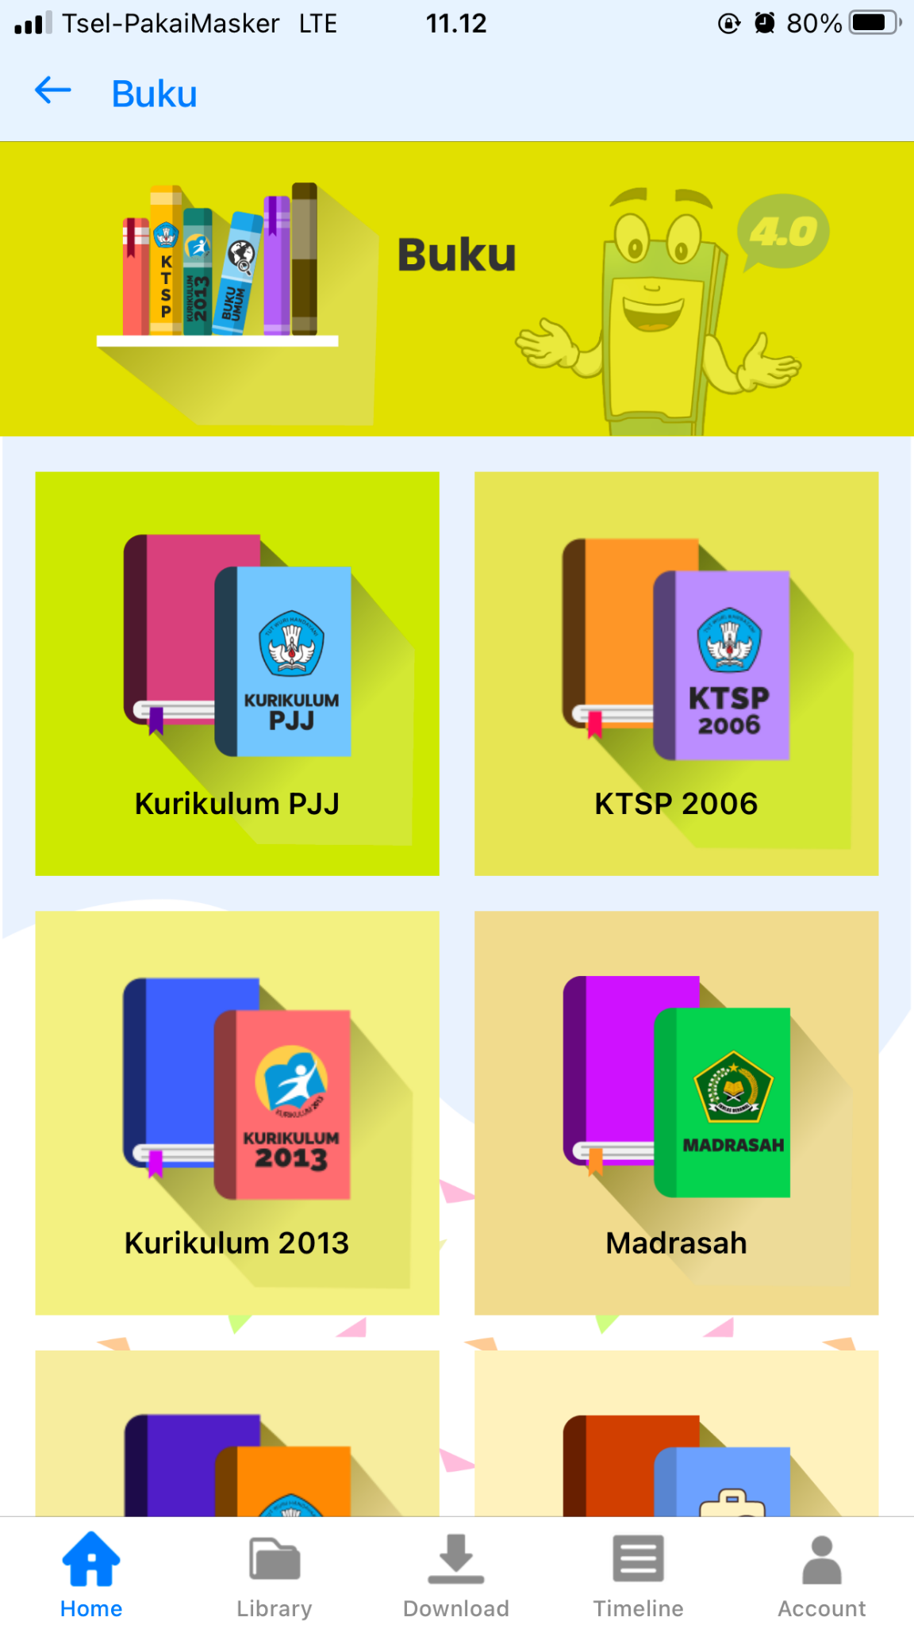
Buku-buku Madrasah (MI,MTs & MA/MAK)
Semua buku sudah ada di Kipin.
Note : Buku selalu ditambah sesuai jika ada koleksi terbaru dari Kemenag

Slide 16
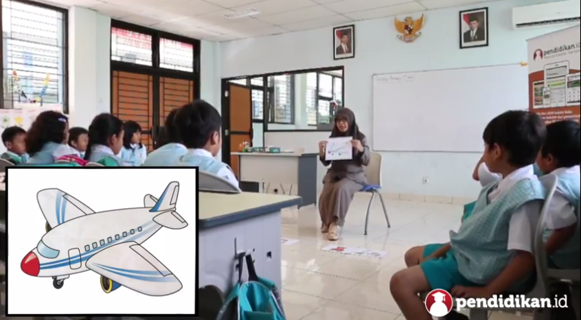
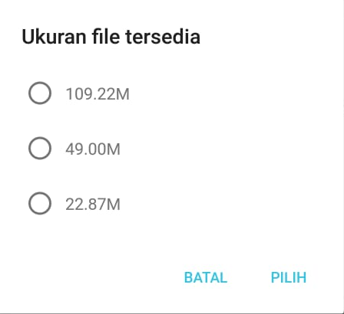

2.
2000+ Video Pelajaran Sekolah
Berisi pengajaran di kelas sesuai dengan Buku Kurikulum yang diajarkan di sekolah.
Video Pembelajaran Kelas berguna untuk:
Memudahkan siswa untuk belajar sebelum
bertemu guru di kelas
Memudahkan siswa jika kesulitan/ ketinggalan pelajaran di sekolah agar bisa mengulang materi yang sama.
Dibawakan Oleh Guru 100%:
Semua pengajar adalah guru-guru yang berpengalaman mengajar kelas sesungguhnya, dari seluruh Indonesia
Video ada 3 pilihan :
- handphone
- tablet
- laptop/tv besar

Slide 17
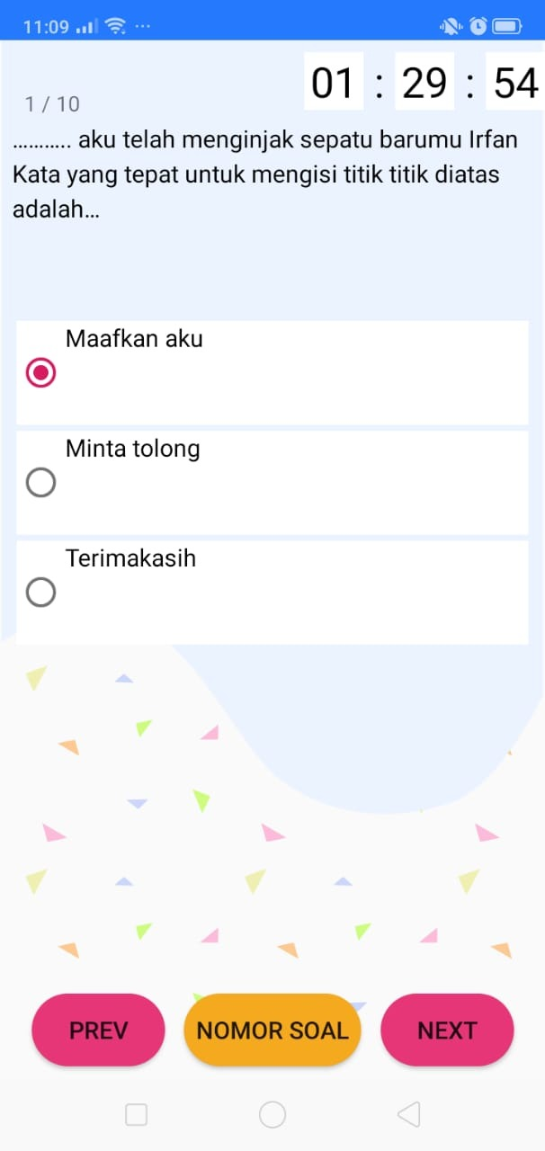
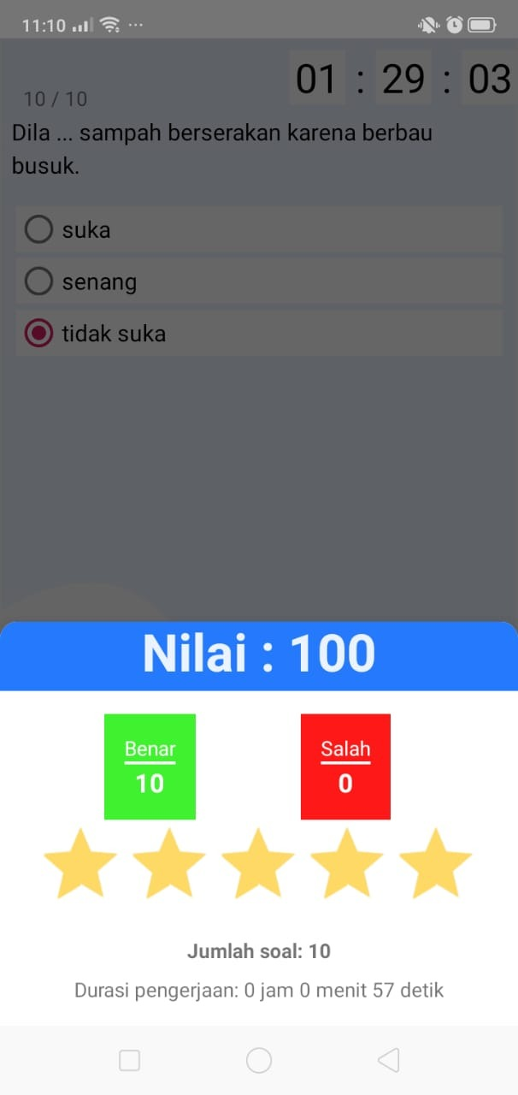
3.
50.000+
Latihan Soal
Berisi paket-paket soal untuk melatih pemahaman siswa
Tryout berisi soal-soal Penilaian Harian, UTS, UAS, Ujian Sekolah, dll untuk semua tingkatan kelas & semua mata pelajaran SD,SMP & SMA
Tampilkan layar standar nasional, sehingga siswa dapat beradaptasi sejak dini dengan sistem digital
Hasil nilai dapat langsung terlihat di layar (siswa bisa melakukan self-test), tidak perlu butuh bantuan seorang guru

Slide 18




4.
450+ BACAAN LITERASI
EXCLUSIVE CONTENTS
Budi pekerti | Kesehatan | Nilai-niai Pancasila | Sejarah

Slide 19



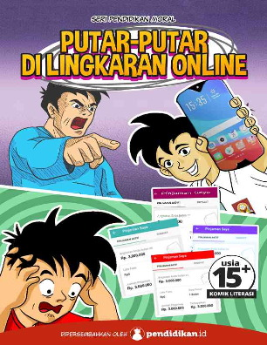
Berisi bacaan berupa komik bergambar, untuk membuat siswa menyukai membaca, sesuai program pemerintah untuk menggalakkan literasi.
Bermanfaat untuk menambah pengetahuan umum, tambahan wawasan yang diajarkan di kurikulum sekolah,seperti : moral budi pekerti, budaya, kesehatan, sejarah, tanggap bencana dll.
Isi komik, baik mutu gambar & jalan cerita dibuat menarik agar siswa tidak bosan, dan mendapatkan manfaat setelah membaca komik tersebut.
Komik Pendidikan ini dibuat sesuai umur pembacanya, dari mulai pra sekolah sampai remaja

Slide 20

Ratusan Komik Pendidikan Terlengkap

Slide 21
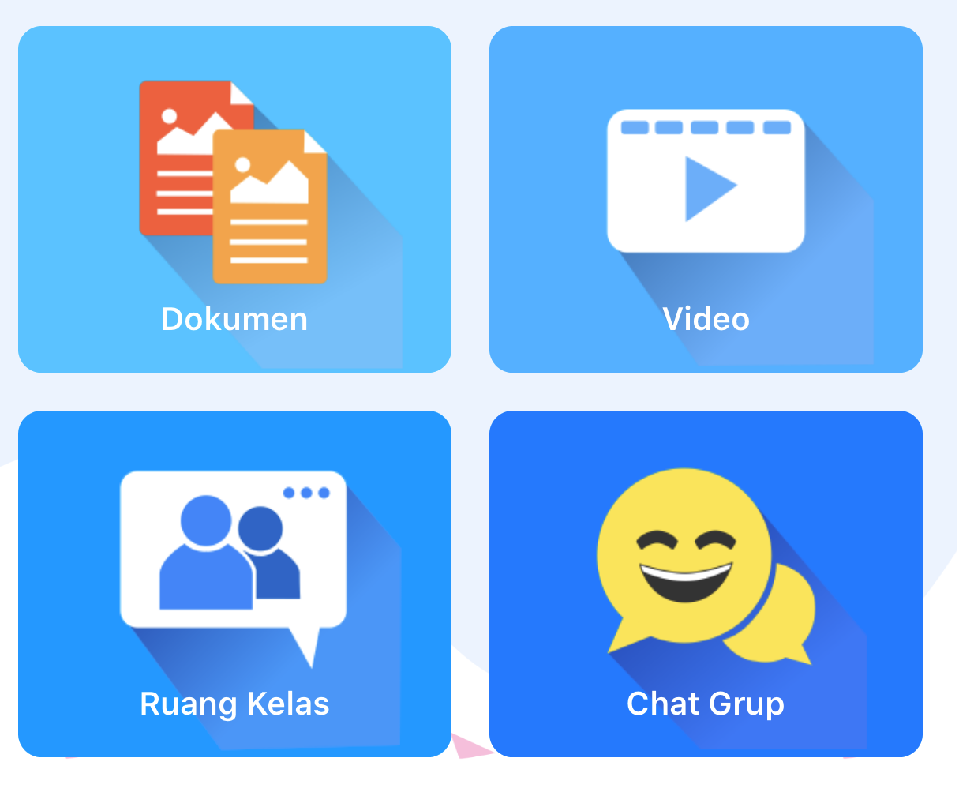
MENU SEKOLAHKU:
PERPUSTAKAAN DIGITAL INTERNAL SEKOLAH
Managemen untuk mengelola :
Dokumen
Video
Ruang Kelas
Chat
Ruang Ujian
Fitur "Sekolahku" merupakan fitur yang sangat dibutuhkan oleh setiap sekolah sebagai pusat data informasi dan ruang diskusi interaktif untuk internal.
Sekolah dapat mengunggah semua data informasi, misal berupa buku, dokumen atau video, seluruh siswa dan guru sekolah tersebut bisa mengaksesnya dengan mudah melalui Kipin School. Data yang muncul di menu “Sekolahku” hanya muncul lokal untuk para siswa dan guru dari sekolah tersebut

Slide 22
KIPIN SCHOOL 4.0 PRO
Upload Dokumen
Fitur ini memungkinkan admin dari sekolah untuk mengunggah sendiri buku,dokumen, artikel (.pdf) milik sekolah ke aplikasi Kipin School 4.0.
Dokumen-dokumen ini nantinya hanya akan muncul lokal, di aplikasi Kipin School milik siswa yang berasal dari sekolah tsb saja.

Slide 23
KIPIN SCHOOL 4.0 PRO
Upload Video
Fitur ini memungkinkan admin dari sekolah untuk mengunggah sendiri video-video (.mp4) ke aplikasi Kipin School 4.0.
Video-video ini nantinya hanya akan muncul lokal, di aplikasi Kipin School milik siswa yang berasal dari sekolah tsb saja.

Slide 24

KIPIN SCHOOL 4.0 PRO
Zoom Video Conference
Berupa “realtime video chat system” yang menggunakan zoom sebagai media conference
Manfaat dari menu ini adalah guru & para siswa yang membutuhkan video conference tidak perlu mengunduh aplikasi zoom dan tak perlu keluar dari aplikasi Kipin School

Slide 25
KIPIN SCHOOL 4.0 PRO
PTO ( Asesmen)
Berupa menu untuk kegiatan evaluasi pembelajaran antara guru & siswanya, baik itu adalah :
- latihan soal
- penilaian harian
- ujian sekolah
Kegiatan asesmen bisa diadakan sebanyaknya tanpa keluar biaya sama sekali dan hasil nilai langsung muncul dilayar, guru tak perlu menghitung lagi

Slide 26

KIPIN SCHOOL PRO = PERPUSTAKAAN DIGITAL ONLINE
KIPIN SCHOOL PRO sekaligus memberikan fasilitas kepada tiap sekolah untuk mempunyai sebuah PERPUSTAKAAN DIGITAL ONLINE.
Semua siswa bisa akses perpus sekolah ini dari mana saja, dari rumah, di sekolah dan dimana saja (24jam/hari, 365hari/tahun)

Slide 27
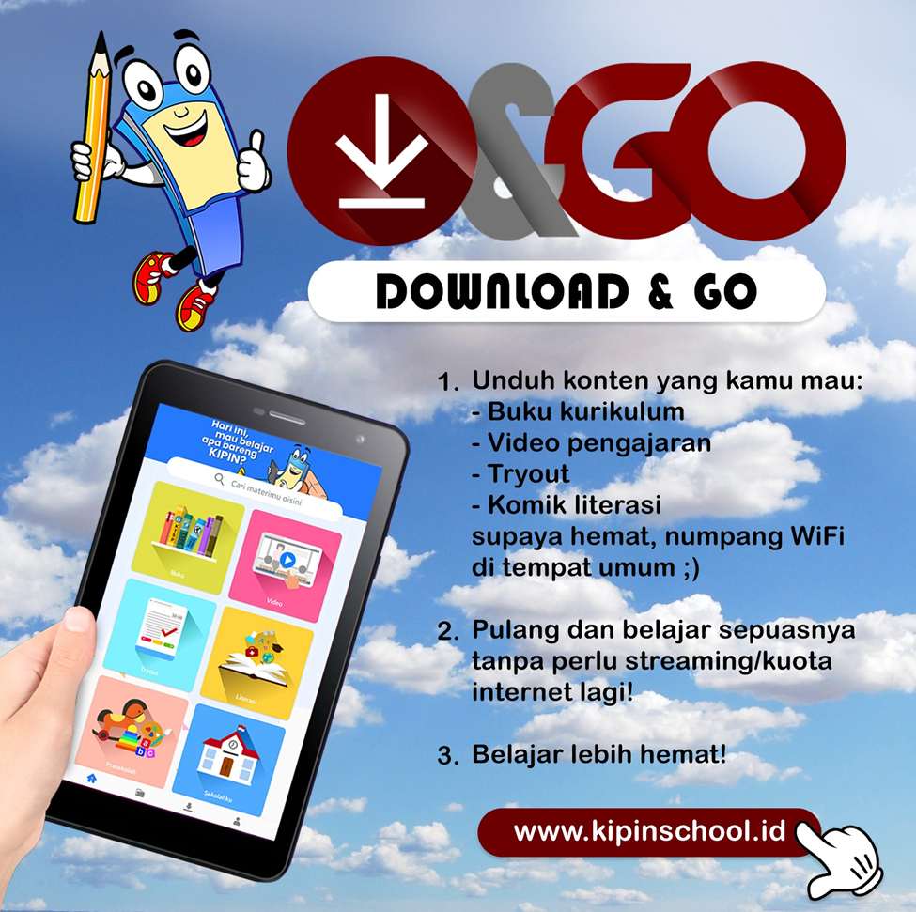
ADVANTAGE KIPIN
BACA BUKU DAN NONTON VIDEO DI KIPIN BISA SEPUASNYA
TANPA BUTUH JALUR INTERNET LAGI
Teknologi “Download and Go” menghemat banyak bandwidth internet, sangat cocok dipakai di Indonesia yang wilayahnya luas & berupa kepulauan
Data cukup di download 1x, selanjutnya baca BUKU atau tonton VIDEO via Kipin School bisa dimana saja, kapan saja tak butuh jalur internet lagi
Teknologi “Download and Go”
sudah tertanam di Kipin School

Slide 28

KESALAHPAHAMAN TERHADAP PELAKSANAAN PJJ
Rektor Universitas Terbuka (UT):
Saat ini terjadi kesalahpahaman terhadap pelaksanaan PJJ. Ketika pembelajaran sudah dilakukan dengan zoom, google meet atau aplikasi telekonferensi sejenis (sinkronus), itu dianggap sudah menjalankan PJJ.
Padahal yang lebih penting dalam PJJ adalah pembelajaran secara asinkronus, yaitu tidak terikat waktu. Siswa bisa belajar secara mandiri sesuai ketersediaan waktu. PJJ tidak mutlak harus selalu memiliki akses internet, seperlunya saja

Slide 29
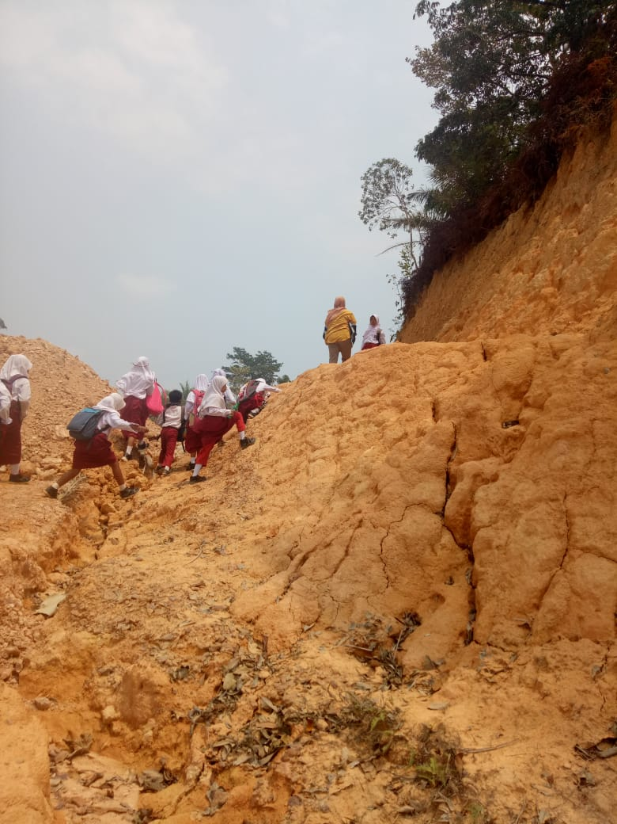
SD Negeri 154/I Talang Aro, Jambi
Di sekolah tak ada sinyal internet
Harus mencari sinyal internet ke bukit yg jaraknya 5-6 km dari sekolah
Semua siswa download konten dari Kipin School, lalu dibawa ke sekolah
Semua data yang sudah di download bisa dipakai dimanapun tanpa butuh internet lagi
Fasilitas “Download and Go” membantu hal-hal seperti ini !

Slide 30
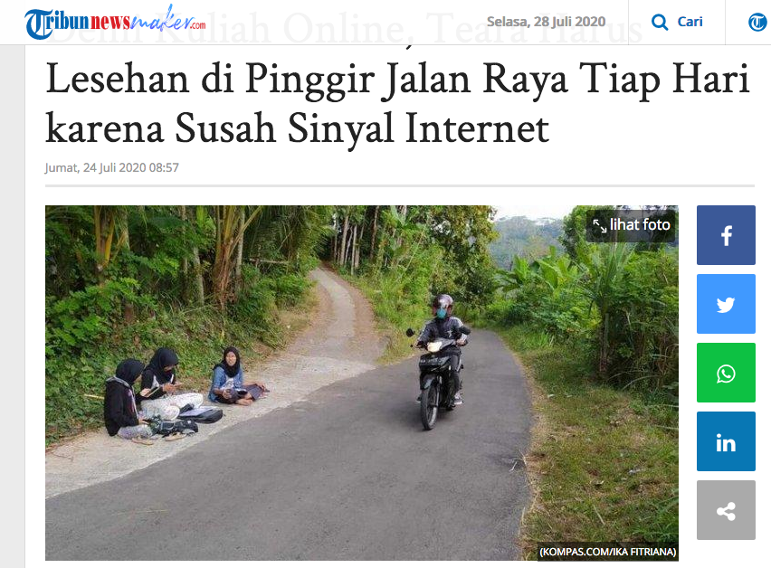
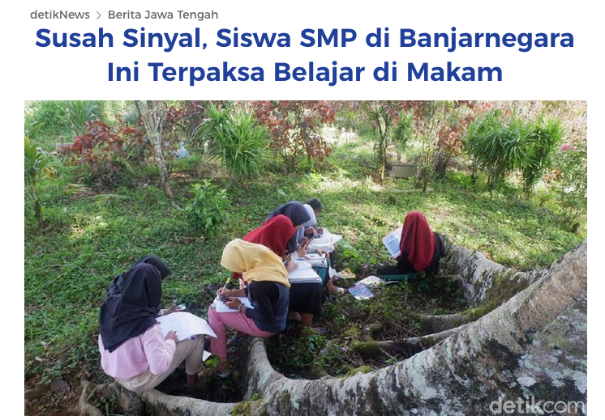
Fasilitas “Download and Go” membantu hal-hal seperti ini:
PJJ tidak mutlak harus selalu memiliki akses internet, seperlunya saja

Slide 31

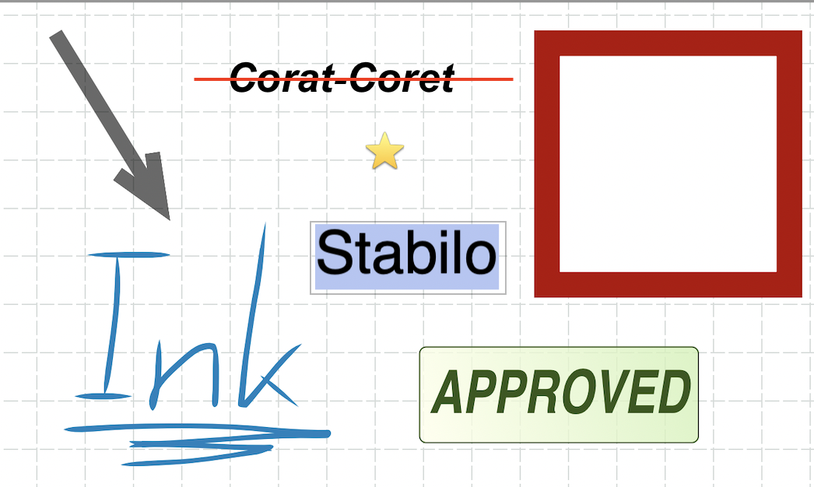
Kemampuan Anotasi di Kipin
(corat-coret, menggambar, mewarnai di buku)
Melatih anak agar adaptasi dgn digital
Tidak perlu membeli buku gambar lagi
Tidak perlu membeli pensil warna lagi
Perhematan pengeluaran biaya untuk orang tua setiap bulannya

Slide 32
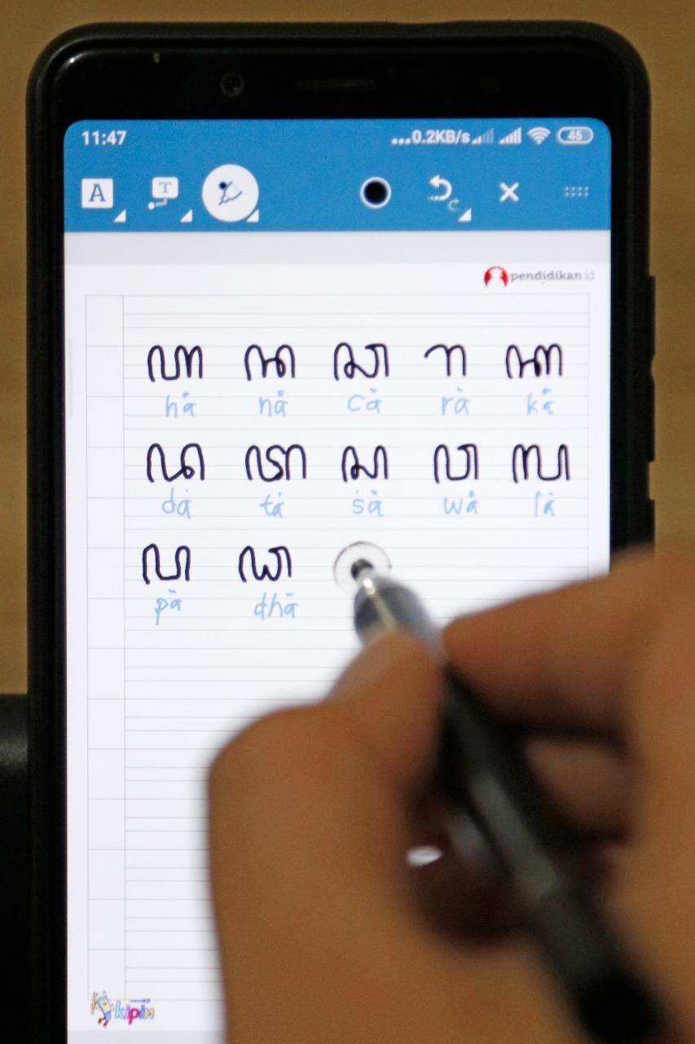
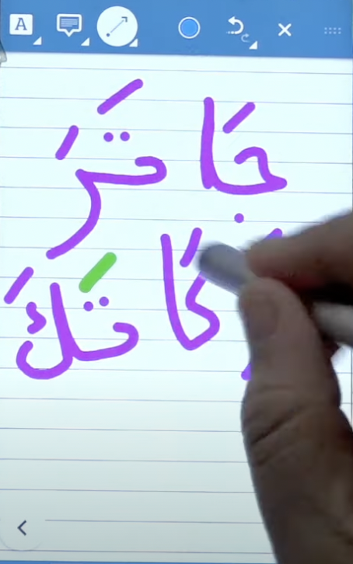
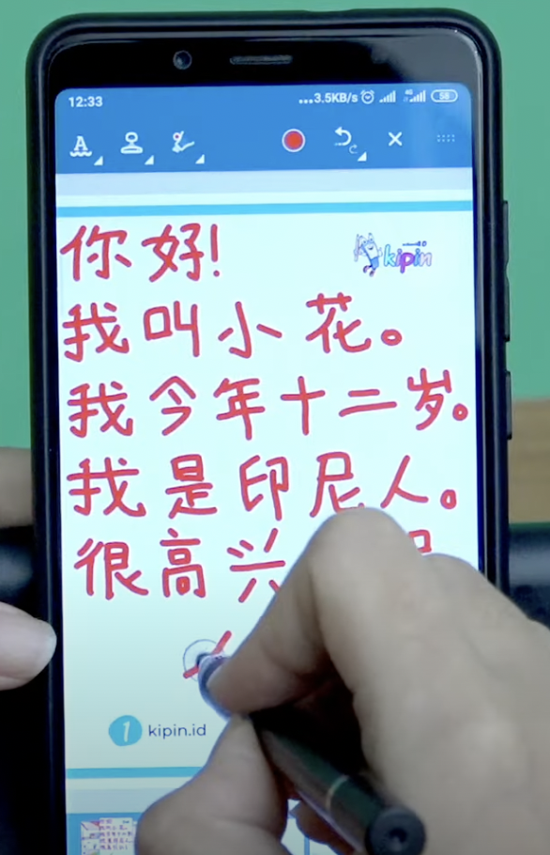




Kemampuan Anotasi di Kipin
(bisa menulis huruf jawa, arab, mandarin, dll)
+Tersedia 3 Buku Paket Belajar Menulis Arab

Slide 33


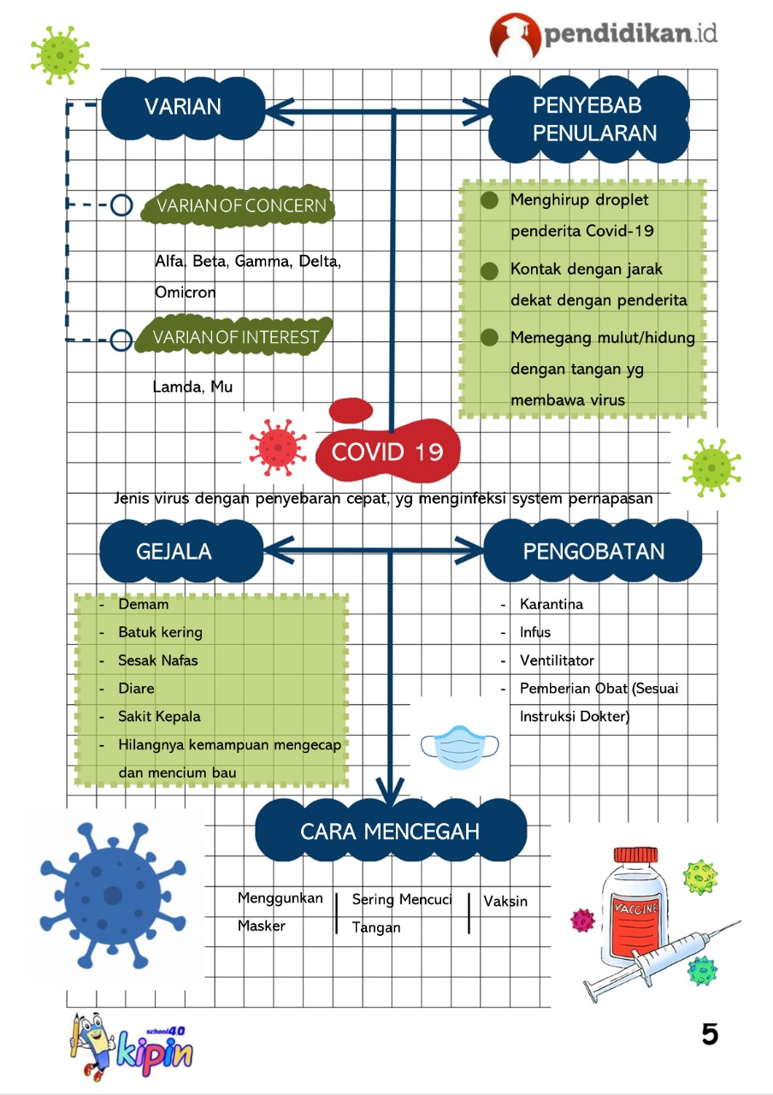


Karya Mind Map dan Gambar Digital ini menggunakan App Kipin School 4.0!

Slide 34
EVALUASI PEMBELAJARAN
(SOLUSI ONLINE)
Paperless Test Online
pendamping seorang guru untuk evaluasi pembelajaran

Slide 35

Kipin PTO Mendukung Asesmen Kompetensi Minimum & Survey Karakter dari Kemendikbud
#MerdekaBelajar
Multiple Choice
1.
2.
Kemampuan Literasi
Penilaian Numerasi
3.
4.
Portofolio

Slide 36
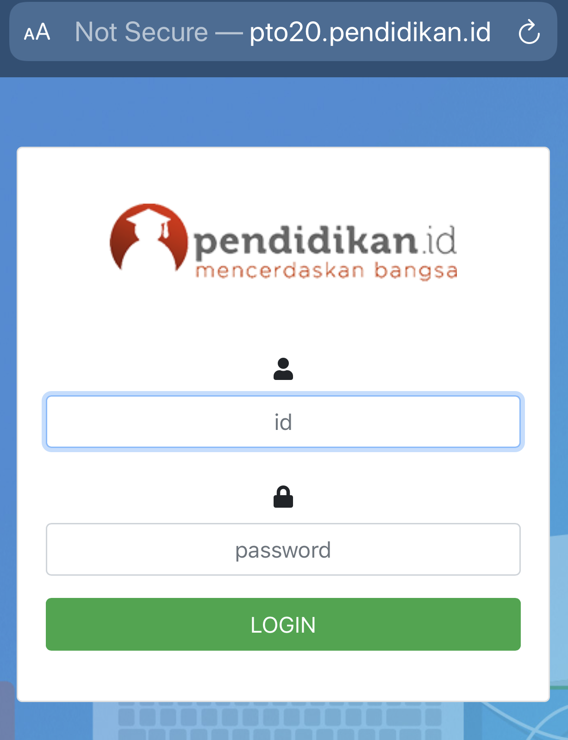
PTO Cloud :
Setiap sekolah disediakan web untuk kegiatan asesmen sendiri
SOLUSI ONLINE
Admin sekolah mengontrol penuh
server PTO, setiap siswa mendapat pass sendiri
Kemampuan software PTO paling lengkap untuk kegiatan
asesmen
Secure
Canggih
contoh :
sekolahmu.study.id

Slide 37
8 Keunggulan PTO Cloud
Paperless
Bermacam Asesmen
Kemudahan Input Soal
Multi-Access
04
03
02
01
Asesmen berupa ujian di server dan pengumpulan tugas sekolah dengan sistem unggah.
Tanpa kertas = Go green!
Penilaian berupa ujian dengan pilihan ganda = hasil langsung keluar
Penilaian ujian essay = koreksi mudah dan bobot nilai ditentukan guru sendiri
Input soal dapat melalui Ms. Word & Ms. Excel: mudah, cepat, dan dapat dilakukan offline
Import soal hanya hitungan menit
Dapat diakses melalui gawai yang terhubung dengan internet: PC, smartphone, tablet
Cukup support browser

Slide 38
8 Keunggulan PTO Cloud
Acak
Time Management
05
Private Room
06
08
Tampilan
Sistem acak untuk menghindari kecurangan dalam mengerjakan soal
07
Guru dengan mudah mengatur kapan asesmen dimulai dan diakhiri secara otomatis
Akun login masing-masing guru hanya dapat digunakan untuk satu orang. Data guru terpisah dan terkunci dari guru lain
Tampilan standar nasional dan didukung dengan sistem yang mudah untuk Guru dan Siswa

Slide 39
FITUR FITUR DI PTO
Monitoring
Latihan Soal/Ujian
Hasil Ujian
Analisa Soal
Active/Non-Active
Tugas
Admin dan guru dapat memonitor aktivitas login siswa
Guru dapat membuat latihan soal sebanyak-banyaknya untuk siswa dengan lebih efisien
Hasil ujian siswa tersaji dengan cepat dan rapi, dapat diunduh sebagai file Ms. Excel
Tersedia peta jawaban hasil ujian siswa sebagai bahan analisa kemampuan siswa dan melihat tingkat kusulitan pertanyaan
Admin sekolah dapat dengan mudah mengaktifkan/ menonaktifkan siswa sesuai dengan kebutuhan
Menu yang dapat dimanfaatkan oleh Guru untuk wadah pengumpulan tugas berupa portfolio, makalah, laporan, dll

Slide 40
FITUR FITUR DI PTO
Unggah Jawaban
Quote
Tag
Profil Siswa
Pengumuman
Uji Coba
Tampilan Ujian
Memungkinkan guru untuk memberikan soal-soal Essay dengan jawaban numerasi, grafik, dll
Admin dapat memberikan quote-quote yang akan dibaca
oleh siswa saat login
Admin dapat membuat tag (tanda) untuk diikuti guru dalam pembuatan soal-soal di Bank Soal
Guru dapat melihat ringkasan/rekap ujian-ujian yang pernah dikerjakan oleh siswa
Guru memiliki pilihan untuk menampilkan/menyembunyikan hasil ujian kepada siswa
Guru dapat melakukan pengecekan paket ujian yang akan tampil pada siswa sebelum diujikan

Slide 41
Apa yang Kipin School Pro berikan ?
Melengkapi sekolah dengan fasilitas paket modul materi pembelajaran yang diinstall di smartphone, tablet atau laptop, berisi :
Aplikasi Kipin School 4.0
Berisi ribuan materi pelajaran sekolah berupa : buku pelajaran sekolah, video pendidikan, paket latihan tryout & komik literasi. Materi berbasis Kurikulum 2013, sesuai yang diterapkan kemdikbud saat ini.
Username terkontrol dari sekolah
Masing-masing siswa akan mendapat username yang seragam sebagai identitas dari sekolah. User ini dikontrol oleh sekolah, atas permintaan sekolah, sebuah user bisa di non-aktif-kan sehingga siswa tsb tidak bisa mengakses lagi menu di Kipin School.
Akses "Sekolahku"
Didalam menu ini mempunyai kemampuan :
  Pihak sekolah bisa melakukan upload buku, dokumen maupun video sendiri ke server Kipin School, siswa bisa download data internal ini dengan mudah ke gadget mereka. Sekolah tanpa kertas lagi.
  Ada ruang diskusi, yang dapat dimanfaatkan untuk diskusi antara guru dan para siswa dalam satu kelas, maupun satu sekolah. Terdapat Absensi, polling, pengumuman, dll
  Ada fasilitas “chatting group real time”, semua siswa dan guru bisa melakukan chat group yang ringan-ringan disini secara bersama-sama

Slide 42
Apa Beda Kipin School 4.0 dengan App Bimbel?
Kipin School Pro :
Bukan bimbel, namun fasilitas untuk sekolah digital. Memberikan konten pelajaran yang lengkap sesuai kurikulum yang berlaku, menggantikan pemakaian buku cetak yang mahal & minim ilmu
note: jadi semua sekolah membutuhkan Kipin School.
Aplikasi Bimbel :
Memberikan tambahan ilmu kepada anak yang kurang bisa mengikuti pelajaran di sekolah dengan maksimal. Biasanya terjadi karena siswa kurang memperoleh materi pelajaran yang lengkap.
note: hanya siswa yang “kurang pandai” membutuhkan bimbel tambahan, biasanya berupa latihan soal. Bagi siswa yang sudah pandai tak perlu tambahan bimbel
di Kipin School Pro sudah disediakan lengkap konten pelajaran lengkap sekali, bukan hanya buku, tapi juga : video, latihan soal & bacaan literasi, jadi siswa disekolah berkesempata belajar lebih dan tak membutuhkan bimbel lagi

Slide 43

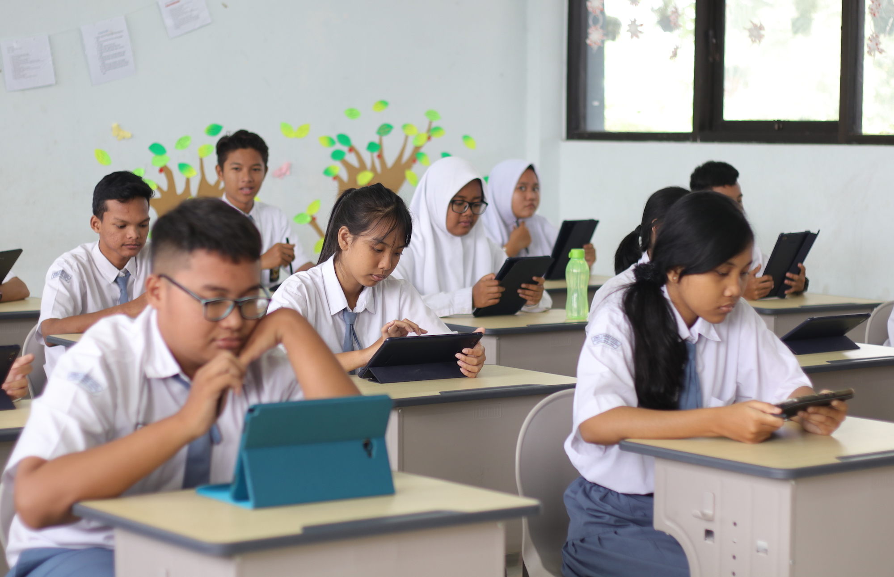
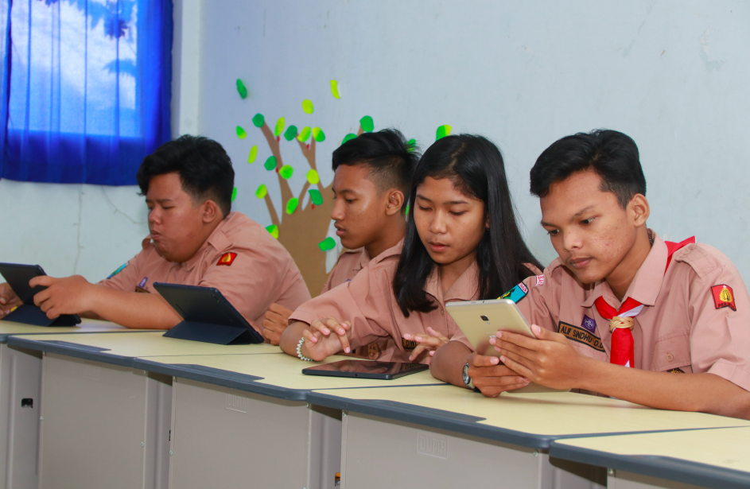
Siapa Membutuhkan Kipin School 4.0?
Semua sekolah di Indonesia membutuhkan Kipin School 4.0 PRO
guna memenuhi kebutuhan penyediaan materi pelajaran digital yang lengkap dan modern + pemanfaatan server file management untuk internal sekolah

Slide 44
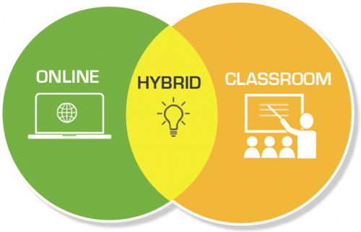
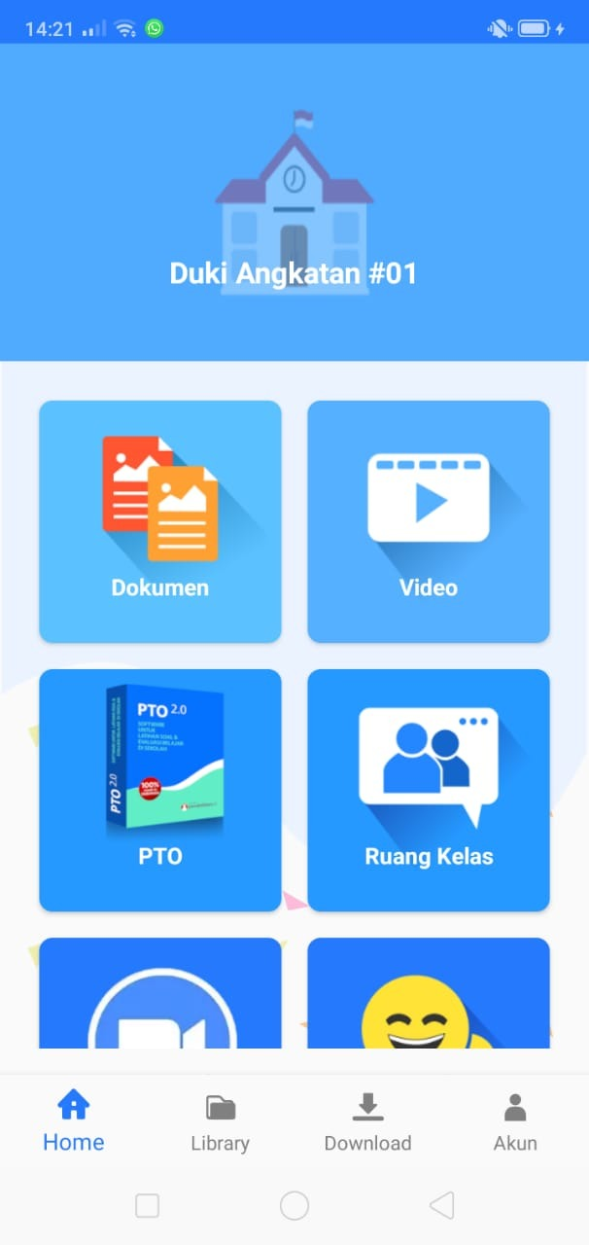

Keuntungan Pembelajaran Menggunakan Kipin School
Siswa tak perlu membeli buku cetak lagi (yg sangat mahal), di kipin sudah disediakan ribuan : buku, video, latihan soal & komik literasi, semua gratis
Aplikasi sudah didukung banyak teknologi yg canggih “Download and Go”, “Upload and Share”, “Anotasi”, dll
Bisa dipakai secara online atau offline (Hybrid) tanpa mengganti aplikasi
Guru bisa mengadakan kegiatan evaluasi pembelajaran (latihan soal, penilaian harian dan ujian) tanpa kertas dan nilai langsung muncul. Para siswa tak butuh ikut bimbingan belajar lagi diluar sekolah, sebab guru sudah bisa memberikan latihan sebanyaknya

Slide 45
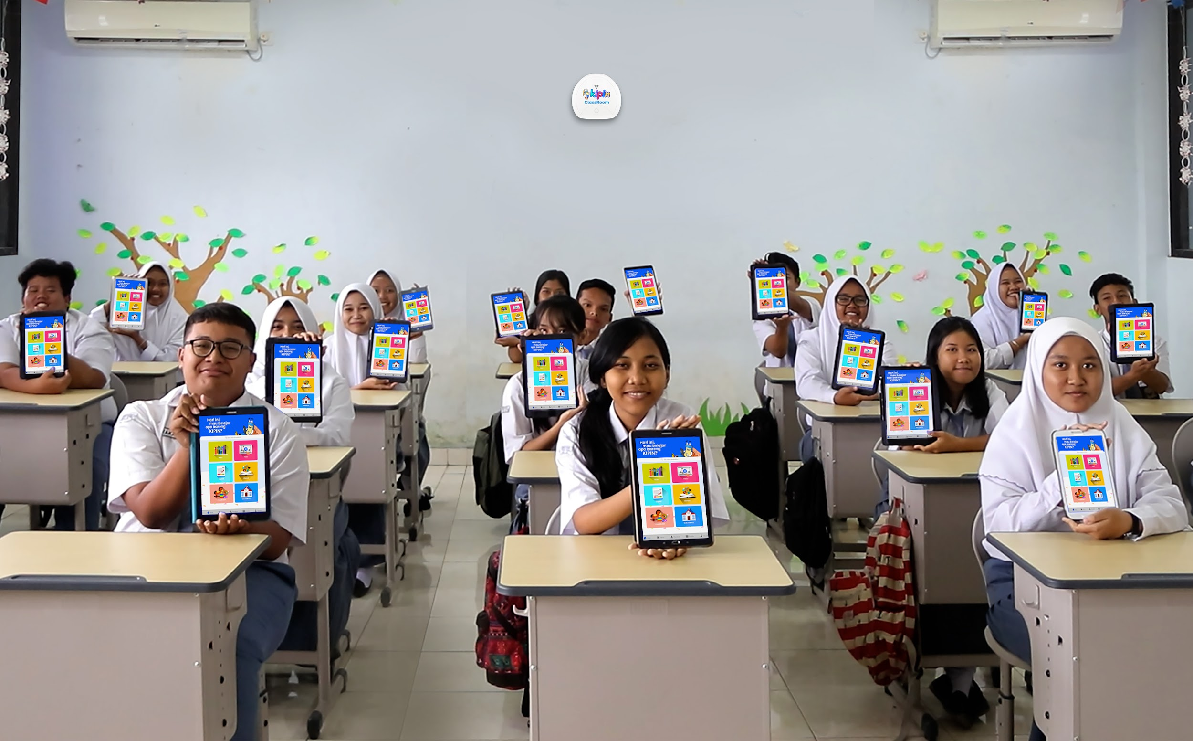
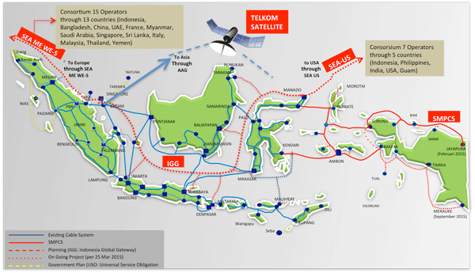
KIPIN SCHOOL 4.0 PRO
Siap dipakai seluruh sekolah di Indonesia
HANYA membutuhkan :
Device
(HP, Tablet atau PC)
Jalur Internet
"Mau tak mau, suka tak suka, lambat atau cepat, semua sekolah akan menuju ke digital,
jangan dihindari namun mari kita songsong secepatnya, agar sekolah kita tak tertinggal"

Slide 46
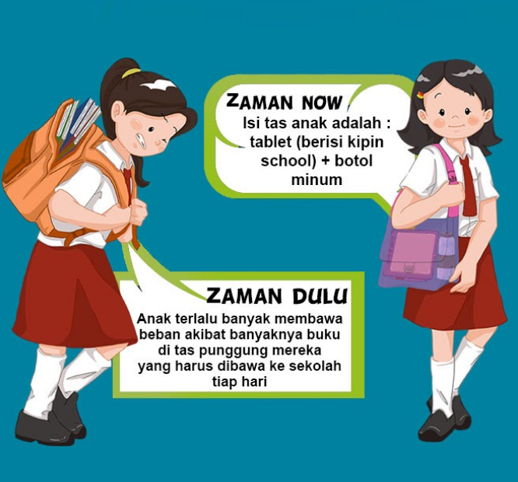

Zaman tas berat sudah berlalu
Sekolah Modern
Didalam tas siswa berisi:

Slide 47
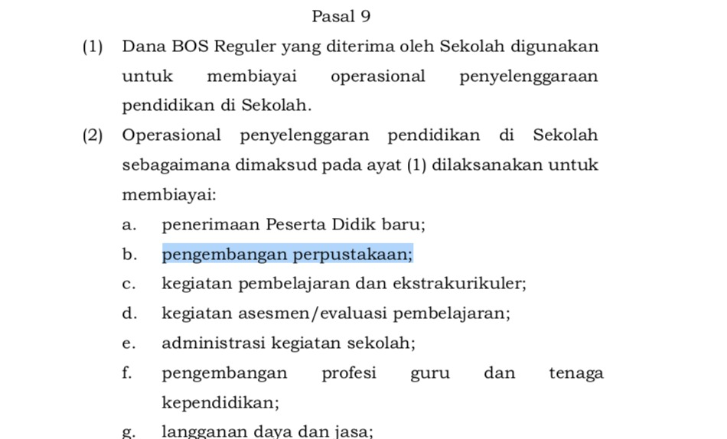
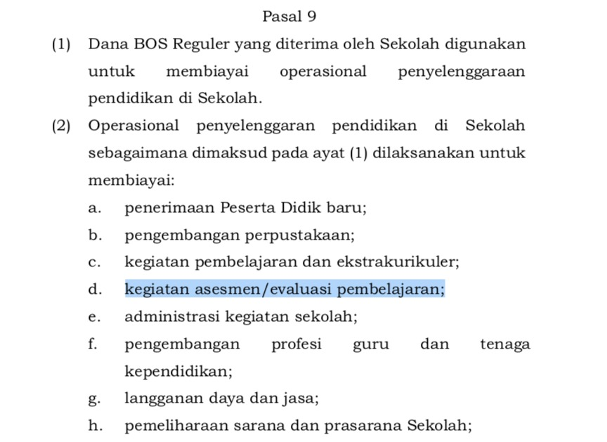
Kipin memenuhi syarat untuk
pemanfaatan Dana BOS,
( sesuai Permendikbud Nomor 8 Tahun 2020 )
Kipin memenuhi syarat untuk pasal 9.2b
(untuk pengembangan perpustakaan)
Kipin memenuhi syarat untuk pasal 9.2d
(untuk kegiatan asesmen/evaluasi pembelajaran)

Slide 48


KIPIN adalah Partner Resmi dari Kemendikbudristek
https://belajar.kemdikbud.go.id/#partner

Slide 49





Kipin.id Edtech for School Has been named
TOP-5 STARTUP COMPANIES
in Indonesia by KOMINFO
(Nov 2021)
MOST PROMISING EDTECH 50
in Southeast Asia
by HolonIQ
(Dec 2021)
WINNER OF GLOBAL COMPETITION:
MIT x Octava Foundation Social Innovation Challenge
( 2022 )

Slide 50

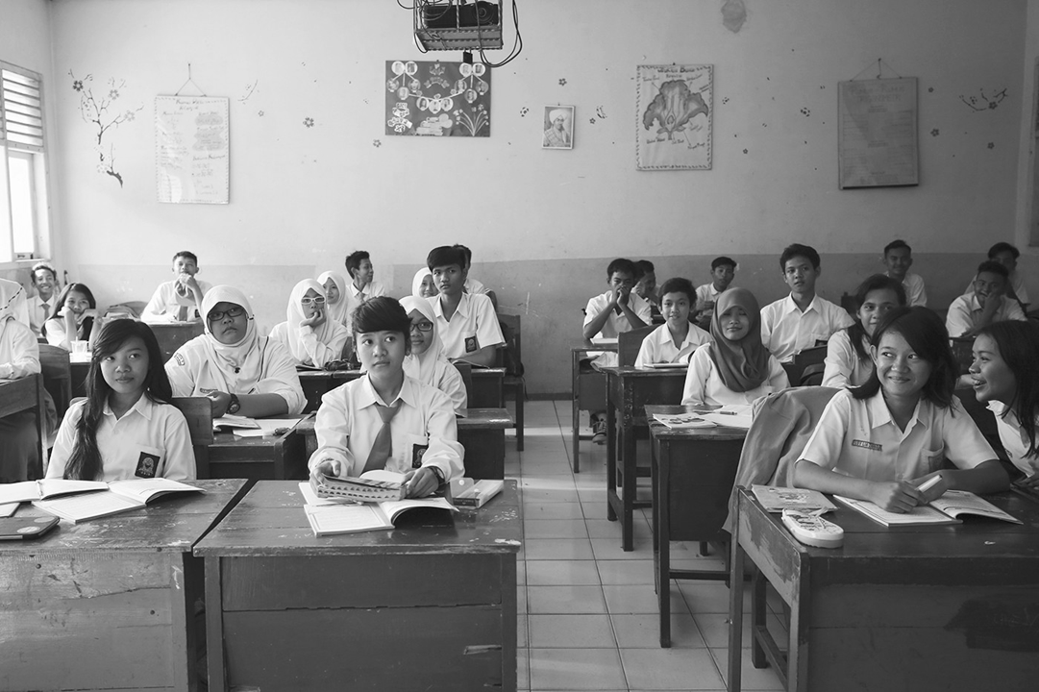

Manual - Buku cetak, pensil, kertas, dll
Digital dan modern untuk zaman sekarang
TERSEDIA DALAM 3 PLATFORM :
Powered by:

